Slide 1
Object Oriented Programming
ABSTRACT CLASS & METHOD

Slide 2
Abstract Methods
Bagaimana jika kita ingin semua subclass harus memiliki kemampuan tertentu, tapi implementasi kemampuan tsb ‘diserahkan’ pada tiap subclass ?
Semua Animal mampu bersuara.
Namun cara mengeluarkan suara tiap Animal (misal Dog, Chicken, Lion)akan berbeda.
Tidak akan ada kode spesifik/tertentu yang dapat ditulis sebagai representasi kemampuan tsb di tiap subclass.

Slide 3
Maksudnya apa sih ?? ☹
Superclass hanya mendeklarasikan kemampuan/method tsb
Spesifikasi yang harus diimplementasikan oleh subclass
Method tsb harus diimplementasikan oleh subclass, namun subclass diberikan ‘kebebasan’ dalam implementasinya

Slide 4
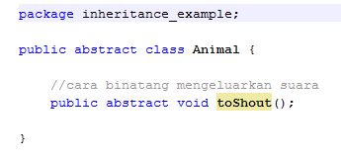
Abstract class
Abstract method
Notes:
Beri tanda pada abstract method, abstract class

Slide 5
Abstract Method
Method harus dideklarasikan sebagai abstract di superclass jika method tsb tidak memiliki implementasi.
abstract → method tidak punya definisi, hanya deklarasi di superclass
Deklarasi → nama method, return_type/kelas, jumlah & kelas/type parameter (jika ada)

Slide 6
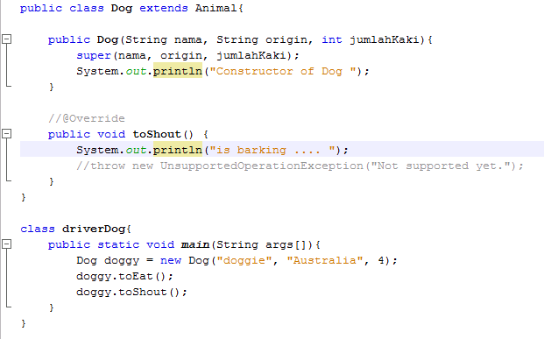
implementasi abstract method

Slide 7
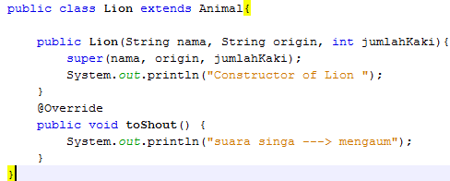
Eh…eh… kan bisa tuh buat method ‘kosong’ aja trus tinggal di-override di subclass.
Hayooo…..
public void toShout(){
}

Slide 8
Abstract Methods
abstract → tiap subclass memiliki kemampuan spesifik
superclass tidak tahu menahu bagaimana implementasi abstract method pada subclass
Animal tidak tahu bagaimana cara Dog mengeluarkan suara
Method abstract menjamin bahwa subclass akan membuat implementasi method tsb.
Kelas yang mengandung deklarasi abstract method harus dideklarasikan sebagai abstract class
abstract class tidak dapat diinstansiasi
Maksudnya apa ya???

Slide 9
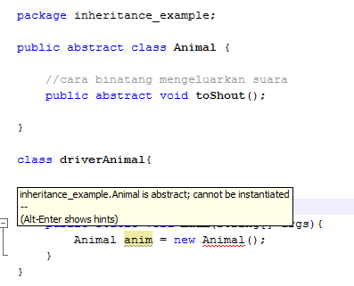
Apa sih bedanya dengan kelas biasa?
Error yang muncul nih !!
Instansiasi kelas Animal nih ☺

Slide 10
Abstract Class
Perbedaan abstract class dengan class biasa:
Memiliki satu atau lebih abstract method
Pewarisan bisa dilakukan pada abstract class
Semua abstract method harus dibuat implementasinya di semua subclass yang meng-extends superclass

Slide 11
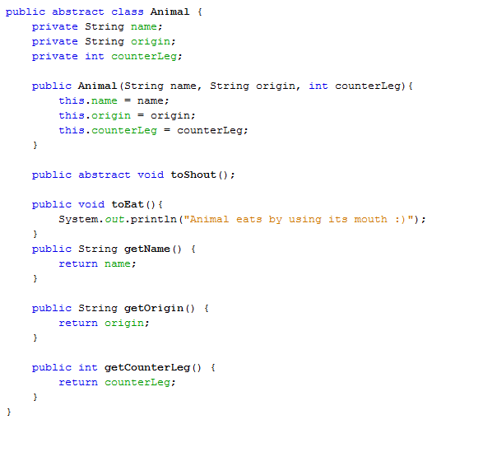
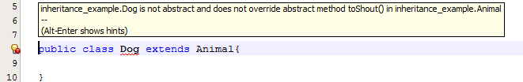
Inheritance pada abstract class

Slide 12
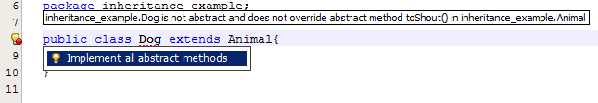
`
Cara implement abstract method pada netbeans
implementasi abstract method

Slide 13
Exercises
Kelas abstract Animal
Atribut: nama, asal, jumlahKaki
Constructor → setting nilai awal atribut
Method getter
Abstract method: toShout()
Method bukan abstract
toEat() → System.out.println(“like to eat”)
Kelas Dog extends Animal
Kelas Chicken extends Animal
Kelas Lion extends Animal
Buat driver untuk mengetes semua kelas yang dibuat (bebas)

